Slide 1
Capítulo 7
Controle numérico
Seções:
Fundamentos da tecnologia de controle numérico
Controle numérico computadorizado
Controle numérico distribuído
Aplicações de controle numérico
Análise de engenharia dos sistemas de posicionamento do CN
Programação das peças no CN

Slide 2
Controle numérico (CN) definido
Forma de automação programável em que as ações de uma máquina-ferramenta, ou outro equipamento, são controladas por um programa contendo dados alfanuméricos codificados
Os dados alfanuméricos representam as posições relativas entre um cabeçote (por exemplo, uma ferramenta de corte) e uma peça de trabalho
Quando o trabalho em andamento é terminado, as instruções do programa podem ser modificadas para o processamento de um novo trabalho

Slide 3
Componentes básicos de um sistema de CN
1. Programa de instruções
  Programa de peças na usinagem
2. Unidade de controle de máquina
  Controla o processo
3. Equipamento de processamento
  Executa o processo

Slide 4
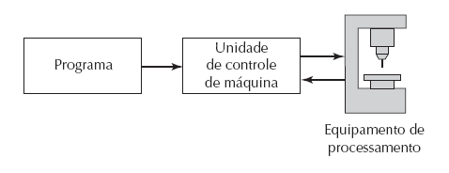
Componentes básicos de um sistema de CN

Slide 5
Sistemas de coordenadas do CN
Para peças de trabalho planas e prismáticas e outro para peças rotacionais
Operações de fresagem e perfuração
Sistema cartesiano de coordenadas convencional
Eixos rotacionais em torno de cada eixo linear
Regra da mão direita

Slide 6
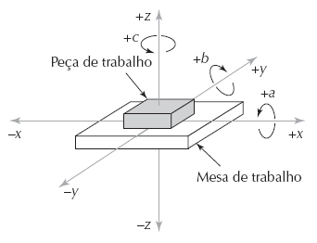
Sistemas de coordenadas para peças planas e prismáticas

Slide 7
Sistemas de coordenadas do CN
Para peças rotacionais:
Operações de torneamento
Sistema cartesiano de coordenadas convencional, mas apenas eixos x e z
Eixo y não é usado no torneamento

Slide 8
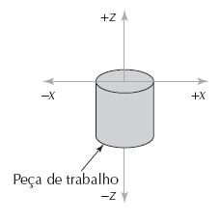
Sistemas de coordenadas usados para peças rotacionais

Slide 9
Sistemas de controle de movimento
Sistemas ponto a ponto
Também chamados de sistemas de posicionamento
Sistema move a mesa de trabalho para uma posição programada e realiza uma operação naquele local (por exemplo, perfuração)
Também aplicável em robótica
Sistemas de caminho contínuo
Também chamados de sistemas de contorno em fresamento
Sistema realiza uma operação durante o movimento (por exemplo, fresamento e torneamento)

Slide 10
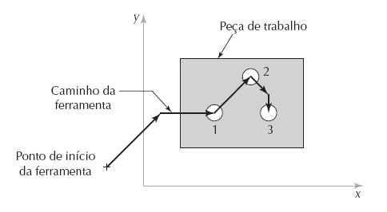
Controle ponto a ponto em CN
Perfuração de três orifícios em uma placa

Slide 11
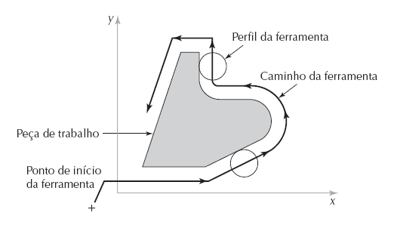
Controle de caminho contínuo
(contorno) em CN (plano x‑y apenas)

Slide 12
Métodos de interpolação
1. Interpolação linear
  Linha reta entre dois pontos no espaço
2. Interpolação circular
  Arco circular definido pelo ponto de início, ponto de término, centro ou raio, e direção
3. Interpolação helicoidal
  Movimento circular mais linear
4. Interpolação parabólica e cúbica
  Curvas livres usando equações de ordem maior

Slide 13
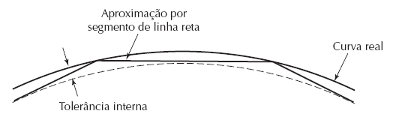
Interpolação circular
Aproximação de um caminho curvado em CN por uma série de segmentos de linha reta, onde a tolerância é definida apenas no interior da curva nominal

Slide 14
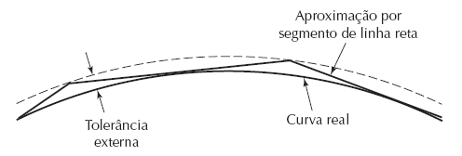
Interpolação circular
Aproximação de um caminho curvado em CN por uma série de segmentos de linha reta, onde a tolerância é definida apenas no exterior da curva nominal

Slide 15
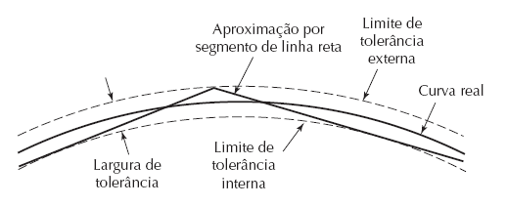
Interpolação circular
Aproximação de um caminho curvado em CN por uma série de segmentos de linha reta, onde a tolerância é definida tanto no interior quanto no exterior da curva nominal

Slide 16
Posicionamento absoluto e incremental
Posicionamento absoluto
Posicionamento definido em relação à origem do sistema de eixos
Posicionamento incremental
Posicionamento definido em relação à posição anterior
Exemplo: perfuração

Slide 17
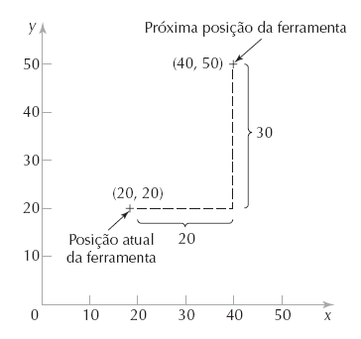
Posicionamento absoluto vs. incremental
O cabeçote está atualmente no ponto (20, 20) e está para ser movido para o ponto (40, 50). No posicionamento absoluto, o movimento é especificado por x = 40, y = 50; enquanto no posicionamento incremental, o movimento é especificado por x = 20, y = 30

Slide 18
Controle numérico computadorizado (CNC) – Características adicionais
Armazenamento de mais de um programa de usinagem
Várias maneiras de entrada de programas
Edição de programas na máquina‑ferramenta
Ciclos fixos e sub‑rotinas de programação
Interpolação
Cálculos de aceleração e desaceleração
Interface de comunicação
Diagnóstico

Slide 19
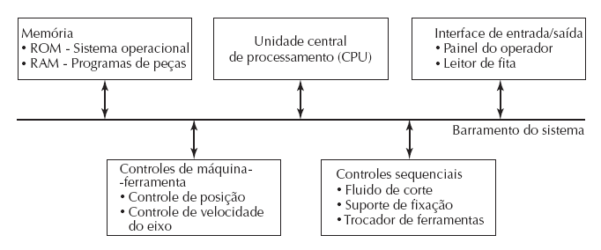
Configuração de uma unidade de controle de máquina CNC

Slide 20
Controle numérico direto (direct numerical control – DNC)
Controle numérico direto – envolvia o controle de várias máquinas‑ferramenta por um único computador (de grande porte) por meio da conexão direta e em tempo real
  Tecnologia dos anos 1960
  Comunicação de mão dupla
Controle numérico distribuído (distributed numerical control – DNC) – rede consistindo de um computador central conectada às máquinas-ferramenta MCUs, que são CNC
  Tecnologia atual
  Comunicação de mão dupla

Slide 21
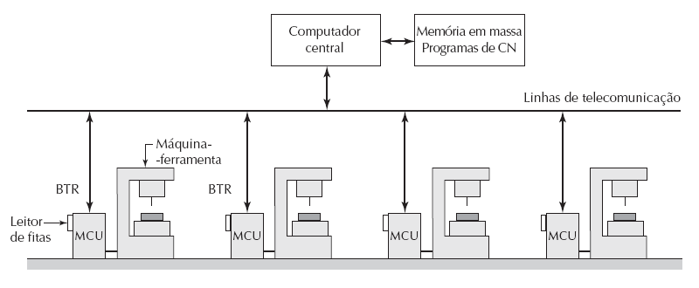
Configuração geral de um sistema de DNC
A conexão com a MCU está atrás do leitor de fitas (behind the tape recorder – BTR). Em sistemas CN distribuídos, são feitos downloads de programas inteiros para cada MCU, o que é um sistema CNC em vez de um sistema CN convencional

Slide 22
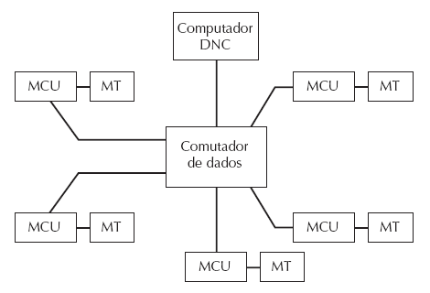
Configurações de controle numérico distribuído
Rede comutadora

Slide 23
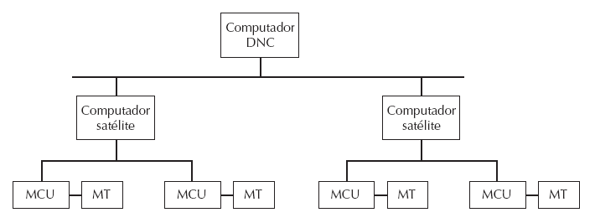
Configurações de controle numérico distribuído
Local area network (LAN)

Slide 24
Aplicações do controle numérico
Aplicações de máquinas-ferramenta:
  Fresamento, furação, torneamento, retífica
  Centros de usinagem, centros de torneamento, centros de fresamento
  Puncionadeiras, máquinas de corte térmico etc.
Outras aplicações de CN:
  Máquinas de inserção de componentes em eletrônica
  Plotters
  Máquinas de medição por coordenadas
  Máquinas elétricas de enrolar filamentos para compósitos poliméricos
  Máquina de deposição de camadas de fita para compósitos poliméricos

Slide 25
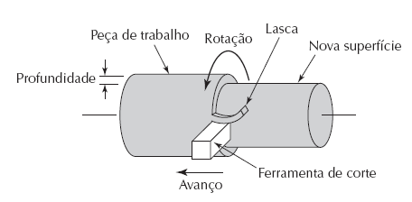
Operações comuns de usinagem de CN
Torneamento

Slide 26
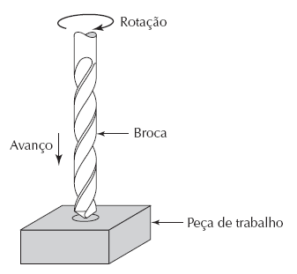
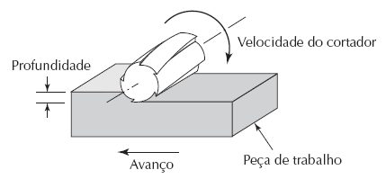
Operações comuns de usinagem de CN
Furação Fresamento periférico

Slide 27
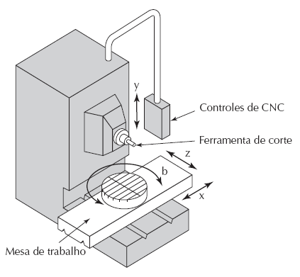
Fresadora horizontal de CNC

Slide 28
Características da aplicação de CN (usinagem)
Onde o CN é mais apropriado:
Produção em lote
Repetição de pedidos
Geometria complexa de peças
Muito metal precisa ser removido da peça
Muitas operações de usinagem separadas na peça
A peça é cara

Slide 29
Vantagens do CN
Tempo não produtivo é reduzido
Grande precisão e repetibilidade
Baixas taxas de refugo
Os requisitos de inspeção são reduzidos
São possíveis geometrias de peças mais complexas
Mudanças de geometria podem ser acomodadas mais graciosamente
São necessárias fixações mais simples
Tempos menores de execução da produção
Estoque de peças reduzido e menos espaço necessário de chão de fábrica
Os requisitos de nível de capacidade do operador são reduzidos

Slide 30
Desvantagens do CN
Custo de investimento mais alto
  Máquinas CNC são mais caras
Maior esforço de manutenção
  Máquinas CNC são mais tecnologicamente sofisticadas
Questões de programação de usinagem
  Necessidade para programadores capacitados
  Investimento de tempo para cada nova peça
  Ordens repetidas são fáceis porque o programa de usinagem já está disponível
Maior utilização é necessária

Slide 31
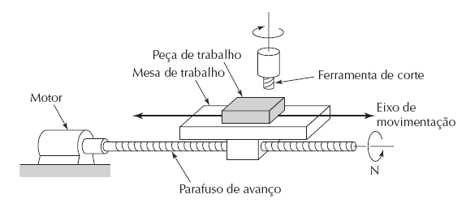
Sistema de posicionamento CN
Típico arranjo de motor e parafuso de avanço em um sistema de posicionamento por CN para um eixo linear
Para oferecer a capacidade x‑y, o sistema mostrado teria de ser montado em cima de um segundo eixo, perpendicular ao primeiro

Slide 32
Análise de posicionamento de sistemas CN
Dois tipos de sistemas de posicionamento CN:
  1. Malha aberta – não há realimentação para verificar se a posição real alcançada é a posição desejada
  2. Malha fechada – utiliza medidas de realimentação para confirmar se a posição final é a posição especificada
Precisão no posicionamento CN – três medidas:
  1. Resolução do controle
  2. Precisão
  3. Repetibilidade

Slide 33
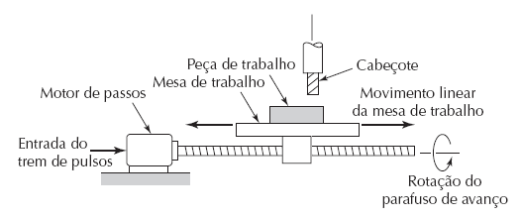
Sistema de controle de movimento de malha aberta
Funciona sem verificar se a posição atual atingida no movimento é a mesma que a desejada

Slide 34
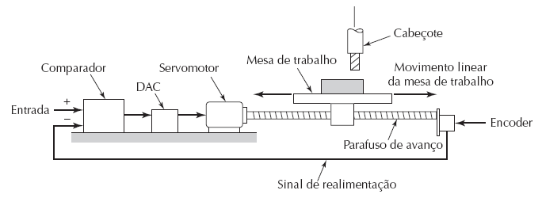
Sistema de controle de movimento de malha fechada
Usa medições por realimentação para confirmar se a posição final da mesa de trabalho é a posição especificada pelo programa

Slide 35
Codificador (encoder) ótico
Dispositivo para medição de velocidade de rotação
Um sensor de realimentacão comum usado para controle de malha fechada de CN

Slide 36
Precisão no posicionamento de CN
Três medidas de precisão:
Resolução do controle – é definida como a distância que separa dois pontos endereçáveis adjacentes no movimento do eixo
Precisão – é o maior erro possível que pode ocorrer entre o ponto-alvo desejado e a posição real tomada pelo sistema
Repetibilidade definida como ±3σ da distribuição de erro mecânico associada com o eixo

Slide 37
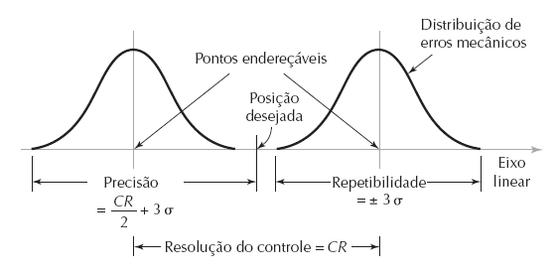
Definições de resolução do controle, precisão e repetibilidade

Slide 38
Programação das peças CN
Programação manual
Programação assistida por computador
Programação usando CAD/CAM
Entrada manual de dados

Slide 39
Sistema decimal codificado em binário (binary‑coded decimal – BCD)
Cada um dos dez dígitos no sistema decimal é codificado como um número binário com quatro digitos, e estes são adicionados em sequência,
como no sistema numérico
Os números binários são adicionados para dar o valor
BCD é compatível com oito dígitos em um formato de fita, o meio de armazenagem original para programas de usinagem CN
Oito dígitos também podem ser usados para letras e símbolos

Slide 40
Criando instruções para CN
Dígito – 0 ou 1 = ausência ou presença de buraco na fita
Caractere – linha de dígitos em uma fita
Palavra – sequência de caracteres (por exemplo, posição do eixo-y)
Bloco – coleção de palavras para formar uma instrução completa
Programa de usinagem – sequência de instruções (blocos)

Slide 41
Formato de bloco
Organização de palavras dentro de um bloco em um programa de usinagem CN
Também chamado de formato de fita, já que os formatos foram originalmente desenvolvidos para fitas furadas
Formato de endereço de palavra – utilizado em todos os controladores CNC modernos
  Utiliza um prefixo de letra para identificar cada tipo de palavra
  Espaços para separar palavras dentro do bloco
  Permite qualquer ordem de palavras em um bloco
  Palavras podem ser omitidas se seus valores não mudam do bloco anterior

Slide 42
Tipos de palavras
N – prefixo do número da sequência
G – palavras de preparo
  Exemplo: G00 = PTP movimento transversal rápido
X, Y, Z – prefixos para os eixos x, y, z
F – prefixo de velocidade de avanço
S – velocidade de rotação do eixo-árvore
T – seleção de ferramenta
M – comandos diversos
  Exemplo: M07 = muda o fuido de corte para vazão

Slide 43
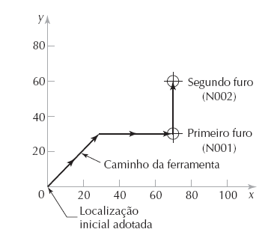
Exemplo: formato de endereço de palavra
N001 G00 X07000 Y03000 M03
N002 Y06000

Slide 44
Questões na programação manual
Adequada para trabalhos simples, por exemplo, furação ponto a ponto
Interpolação linear
G01 G94 X050.0 Y086.5 Z100.0 F40 S800
Interpolação circular
G02 G17 X088.0 Y040.0 R028.0 F30
Contorno da ferramenta de corte
G42 G01 X100.0 Y040.0 D05

Slide 45
Programação assistida por computador
A programacão manual pode ser demorada, entediante e sujeita a peças processando geometrias complexas
As instruções de usinagem são escritas em sentenças parecidas com inglês, as quais são depois traduzidas pelo computador para o código de máquina de baixo nível, que pode ser interpretado e executado pelo controlador da máquina‑ferramenta
Ferramenta automaticamente programada (automatically programmed tool – APT)
As várias tarefas na programação assistida por computador são divididas entre
  O programador humano
  O computador

Slide 46
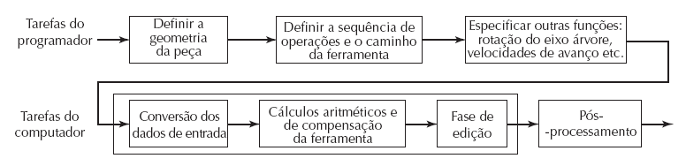
Programação assistida por computador
Sequência de atividades em programação de peças assistidas por computador

Slide 47
O trabalho do programador
Duas principais tarefas do programador:
  Definir a geometria da peça
  Especificar o caminho da ferramenta

Slide 48
Definindo a geometria da peça
Pressuposto subjacente: não importa quão complexa seja a geometria da peça, ela é composta de elementos geométricos básicos e superfícies matematicamente definidas
Elementos de geometria são às vezes definidos somente para o uso na especificação do percurso da ferramenta
Exemplos de definições de geometrias de peças:
    P4 = POINT/35,90,0
    L1 = LINE/P1,P2
    C1 = CIRCLE/CENTER,P8,RADIUS,30

Slide 49
Especificando o caminho da ferramenta e sequência da operação
O caminho da ferramenta consiste de uma sequência de pontos ou linhas conectadas e segmentos em arco, utilizando elementos geométricos previamente definidos
Comandos ponto a ponto:
    GOTO/P0
Comando de caminho contínuo:
    GOLFT/L2,TANTO,C1

Slide 50
Outras funções na programação de peças assistida por computador
Especificar velocidades de corte e taxas de alimentação
Designando o tamanho do corte (para cálculos de ferramentas de corte)
Especificando tolerâncias em interpolação circular
Nomeando o programa
Identificando a ferramenta de máquina

Slide 51
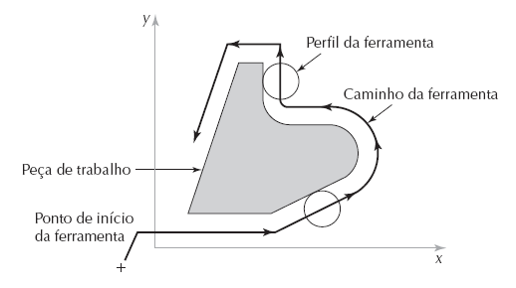
Contorno da ferramenta de corte
O caminho da ferramenta de corte deve ser afastado da linha externa da peça por uma distância igual a seu raio

Slide 52
Tarefas do computador na programação assistida por computador
Tradução da entrada – converte as instruções codificadas contidas no programa para a forma utilizável pelo computador
Aritmética e cálculos de percurso de corte – realiza os cálculos matemáticos para definir a superfície da peça e gerar o percurso da ferramenta, incluindo compensação por percurso de corte (CLFILE)
Edição – oferece dados legíveis de posicionamento da ferramenta e comandos de operação da máquina-ferramenta (CLDATA)
Pós-processamento – converte CLDATA em código de baixo nível que pode ser interpretado pelo MCU

Slide 53
Programacão do CN usando CAD/CAM
Definição de geometria
  – Se o sistema CAD/CAM foi usado para definir a geometria da peça original, não há necessidade de recriar essa geometria como na APT
    Rotulação automática de elementos geométricos
  – Se os dados da peça CAD não estão disponíveis, a geometria tem de ser criada, como na APT, mas o usuário recebe um retorno visual imediato a respeito da geometria criada

Slide 54
Geração de caminho de ferramenta usando CAD/CAM
Abordagem básica: informar os comandos um a um (similar à APT)
  Sistemas CAD/CAM proporcionam uma verificação gráfica imediata do comando
Módulos de software automáticos para ciclos de usinagem comuns
  Usinagem de perfil
  Usinagem de cavidade
  Rosqueamento

Slide 55
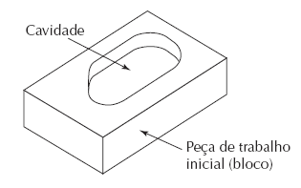
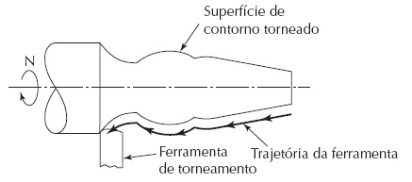
Exemplos de ciclos de usinagem em módulos automáticos de programação
Usinagem de cavidade Torneamento de contorno

Slide 56
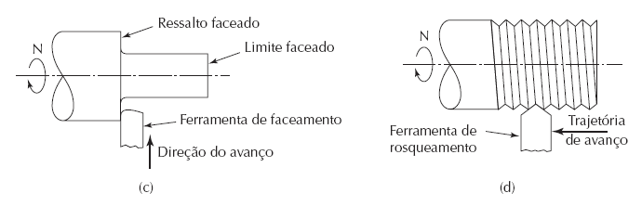
Exemplos de ciclos de usinagem em módulos automáticos de programação
(c) Faceamento e faceamento de ressalto e (d) rosqueamento (externo)

Slide 57
Entrada manual de dados
O operador faz a programação da peça na máquina
  A entrada dos comandos de programação para o controlador é feita normalmente por meio de um procedimento orientado por menus em que o operador responde a questões propostas pelo sistema de CN sobre o trabalho a ser usinado
  Computação gráfica permite que o operador visualize as operações de usinagem e verifique o programa
  Normalmente para peças relativamente simples
Ideal para fábricas pequenas que não podem arcar com os custos de uma equipe de programação
Para minimizar o tempo de troca, o sistema deve permitir a programação do trabalho seguinte enquanto o atual está sendo feito

